Slide 1
Webprogramozás válogatott fejezetei

Slide 2
A kurzus tartalma
1. modul. HTML és CSS
2. modul. JavaScript
3. modul. JavaScript keretrendszerek
4. modul. Szerveroldali programozás

Slide 3
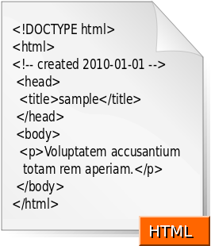
HTML és CSS
A HTML jelölőnyelv
A CSS stíluslapok
A Bootstrap stíluslap keretrendszer

Slide 4
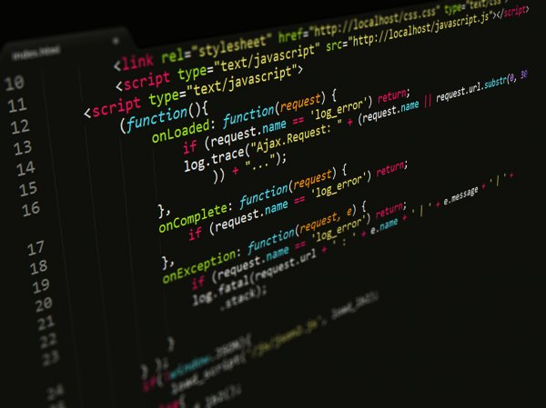
JavaScript
JavaScript DOM
AJAX
jQuery

Slide 5
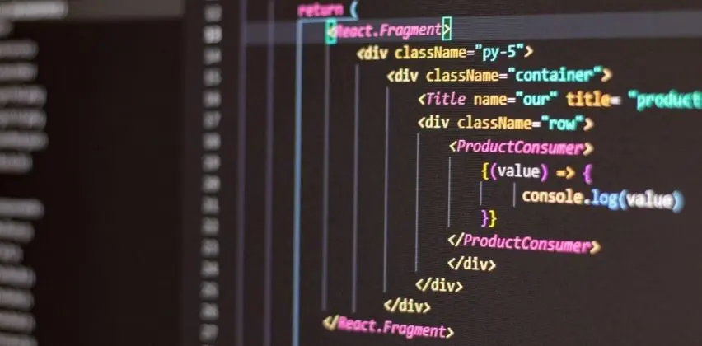
JavaScript keretrendszerek
Angular
ReactJS

Slide 6
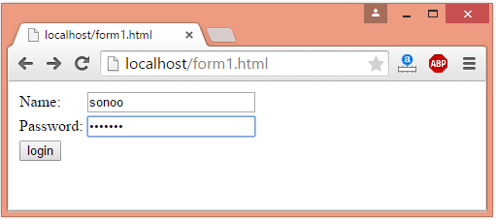
Szerveroldali programozás

